Slide 1
Processamento de Linguagem Natural, chatbots & virtual agents
Prof . : Guilherme Cardim Mattos
Email:profguilherme.mattos@fiap.com.br
2023

Slide 2
Objetivo geral da aula de hoje
Dúvidas sobre o challenge SAP. Introdução dialogflow. Chekpoint 2

Slide 3
Ementa – visão geral
Processamento de Linguagem Natural, chatbots & virtual agents
Elementos de linguagem. Interpretação de linguagem natural e semântica.
Tokenização. IA e Machine Learning aplicados à análise de linguagem.
Técnicas para análise e organização de dados não estruturados (voz e texto).
Análise de sentimentos. Classificação, clusterização.
Construção de chatbots usando dialogFlow e outros frameworks. Implementação, testes e verificação.
Bibliografia
L. T. Cruz, a. J. Alencar, E. A. Schmitz, Assistentes Virtuais Inteligentes e Chatbots, Editora Brasport, 2019
A. B. Valdati, Inteligência artificial – IA, Ed Contentus, 2020
A. U. Rech, Artificial intelligence, environment and smart cities, Editora Educs, 2021
G. C. L. Leal, Linguagem, programação e banco de dados: guia prático de aprendizagem - 1° Edição, Editora Intersaberes, 2015
T. C. Guimarães, Comunicação e linguagem – 2ª edição, Editora Pearson, 2020
A. M. T. Ibanos, et al., Fundamentos linguísticos e computação, Editora EdiPUC-RS, 2015

Slide 4

Explicabilidade em IA
Capacidade de entendermos como uma decisão ou resultado foi obtido por um modelo de inteligência artificial. Em outras palavras, é a habilidade de explicar de maneira clara e compreensível por que um modelo de IA tomou uma decisão específica ou fez uma previsão.
Modelos Black Box
vs
modelos lineares tradicionais

Slide 5
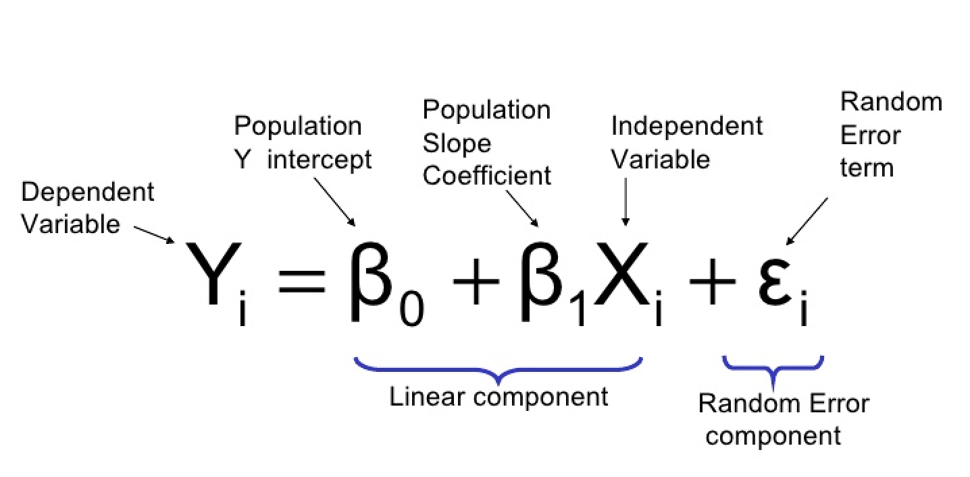
Modelagem tradicional
Capacidade de entendermos como uma decisão ou resultado foi obtido por um modelo de inteligência artificial. Em outras palavras, é a habilidade de explicar de maneira clara e compreensível por que um modelo de IA tomou uma decisão específica ou fez uma previsão.

Slide 6

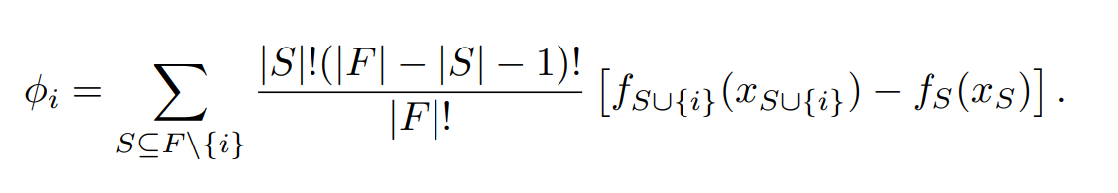
Shap value
Os valores de Shapley são uma abordagem amplamente utilizada na teoria dos jogos cooperativos que possuem propriedades desejáveis. Este tutorial foi projetado para ajudar a construir uma compreensão sólida de como calcular e interpretar explicações baseadas em Shapley para modelos de aprendizado de máquina.
https://shap.readthedocs.io/en/latest/example_notebooks/overviews/An%20introduction%20to%20explainable%20AI%20with%20Shapley%20values.html

Slide 7
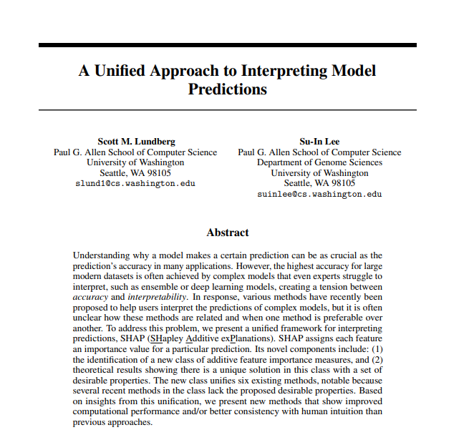
Shap value

Slide 8
Shap value
Essa medida é calculada para cada característica de entrada e fornece uma estimativa de quanto cada característica contribui para a previsão do modelo
GitHub - slundberg/shap: A game theoretic approach to explain the output of any machine learning model.

Slide 9
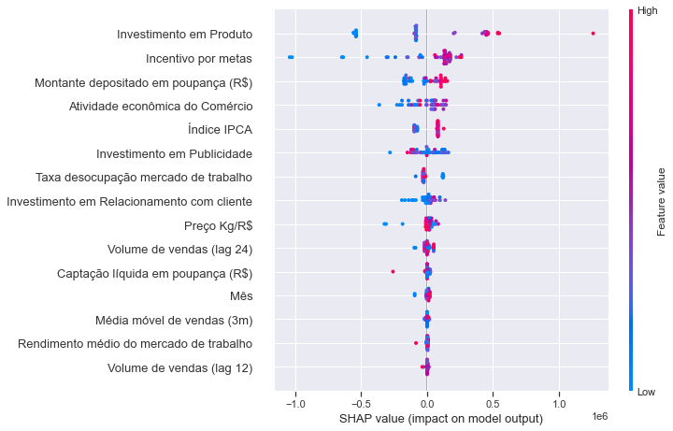
Shap value
https://www.kaggle.com/code/dansbecker/advanced-uses-of-shap-values

Slide 10
Shap value em NLP
https://shap.readthedocs.io/en/latest/example_notebooks/text_examples/sentiment_analysis/Emotion%20classification%20multiclass%20example.html
https://colab.research.google.com/drive/1uCWMw3F5z4DDF-pDQsaRVmg0a7aFsXbs#scrollTo=NgPcFCOUSDXP

Slide 11
CheckPoint 2
Checkpoint 2
https://colab.research.google.com/drive/1J9MhejmYORaRahNyyMBPfyr9Gup8qY5d?usp=sharing

Slide 12

Dialog Flow - Google
O Dialogflow do Google é uma plataforma de desenvolvimento de chatbots e interfaces de conversação para aplicativos, dispositivos e plataformas baseadas em voz.
https://cloud.google.com/dialogflow?hl=pt-br

Slide 13
Dialog Flow - Google
Agentes: Um agente é uma instância individual do chatbot ou interface de conversação que você cria no Dialogflow.
Intenções: As intenções representam ações específicas que o usuário deseja realizar com seu agente. Elas são definidas com base em exemplos de frases de treinamento fornecidas pelo desenvolvedor. O Dialogflow usa esses exemplos para treinar seu modelo de machine learning e identificar a intenção correta a partir das entradas dos usuários.
Entidades: As entidades são usadas para extrair informações úteis das frases dos usuários. Elas representam conceitos ou valores que são importantes para a compreensão do contexto da conversa e para executar as ações desejadas.
Parâmetros: Os parâmetros são usados para coletar e armazenar informações dos usuários, que são extraídas das entidades mencionadas nas frases. Essas informações podem ser usadas para personalizar as respostas ou executar ações específicas.

Slide 14
Dialog Flow - Google
Contextos: Os contextos permitem ao Dialogflow manter e controlar o estado da conversa durante várias interações com o usuário. Eles ajudam a garantir que o agente compreenda corretamente o contexto e o histórico da conversa, permitindo respostas mais precisas e relevantes.
Fulfillment: O Fulfillment é a parte do sistema que permite que o agente execute ações externas, como consultar APIs, acessar bancos de dados ou executar cálculos. O Fulfillment pode ser implementado usando webhooks, que são URLs que o Dialogflow chama com informações sobre a conversa atual.
Integrações: O Dialogflow oferece integrações com várias plataformas populares de mensagens e assistentes de voz, como o Google Assistant, Facebook Messenger, Slack e outros.

Slide 15
Copyright © 2023 Prof.: Guilherme Cardim Mattos
Todos direitos reservados. Reprodução ou divulgação total ou parcial deste documento é expressamente proíbido sem o consentimento formal, por escrito, do Professor (autor).

Slide 16
Copyright © 2023 Prof.: Guilherme Cardim Mattos
Todos direitos reservados. Reprodução ou divulgação total ou parcial deste documento é expressamente proíbido sem o consentimento formal, por escrito, do Professor (autor).

Slide 17
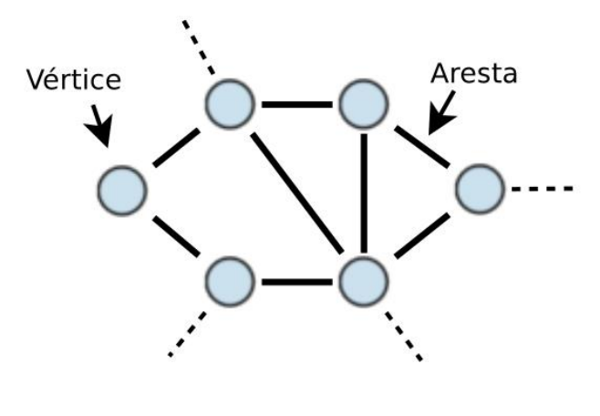
O que são redes complexas?
Abstração que permite codificar relacionamentos entre pares de objetos –
Objetos: Pessoas, cidades, empresas, páginas web, filmes – Relacionamentos: Amizade, língua falada
Matemáticamente: G = (V, E)

Slide 18
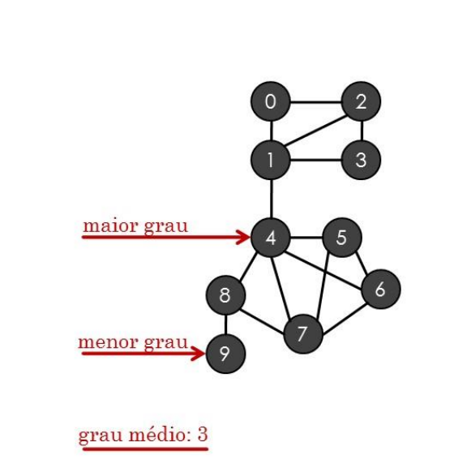
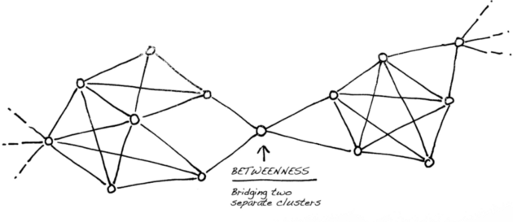
Como redes complexas?
● Grau: medida de conexões de um vértice
● Betweeness: medição de quão próximo (central) é um vértice em relação a todos os vértices da rede

Slide 19
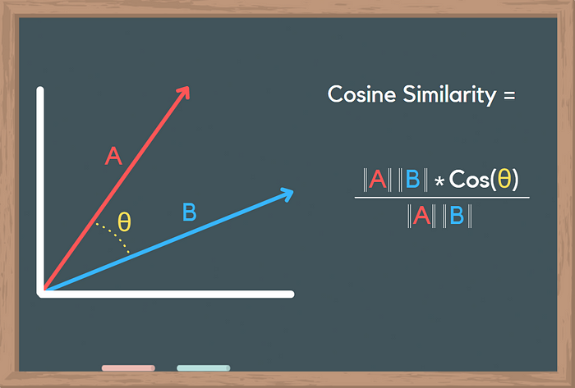
Similaridade de cosseno
Fonte: https://towardsdatascience.com/what-is-cosine-similarity-how-to-compare-text-and-images-in-python-d2bb6e411ef0

Slide 20
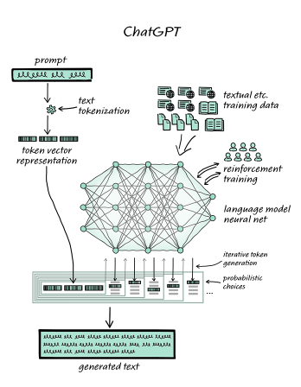
Arquitetura ChatGPT
Fonte: https://writings.stephenwolfram.com/2023/01/wolframalpha-as-the-way-to-bring-computational-knowledge-superpowers-to-chatgpt/

Slide 21
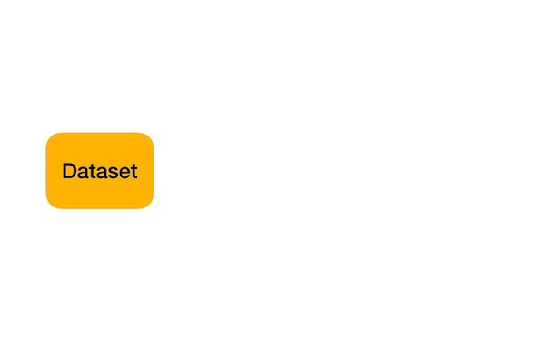
Como Cross Validation?

Slide 22
Checkpoint 1
Dúvidas?

Slide 23


Cronograma de especialistas
19/04 | Augusto Carvalho
Responsável técnico por Chatbot na indústria financeira com mais de 30mm de clientes, 10 anos de experiência.
Implementações no Facebook, Twitter, Instagram.
Desafios e limitações na indústria.
10/05 | Marcus V. Pereira
Líder de estratégia de clientes na indústria financeira. Pesquisador de comunicação e propagação de conteúdo com impacto social.
Desafios interseccionais de tecnologia, comunicação, fake News.

Slide 24
Ética e NLP
O que é Ética?
Quais são os impactos sociais do uso de tecnologias baseadas em NLP?
Qual o futuro do mercado de trabalho com os LLMs?
Qual é a ética corporativa para uso de tecnologias baseadas em IA?

Slide 25

Ética e NLP
Ética e Moral
Recomendação:
Imperativo categórico
Ética a nicômaco
Shopenhauer
Niet

Slide 26
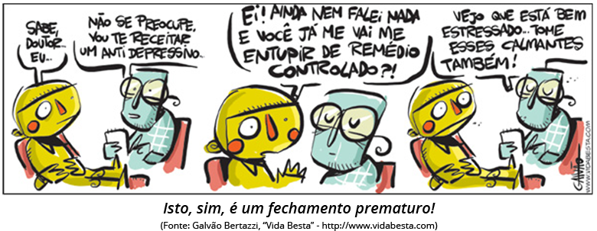
Ética e NLP
Quais são os impactos sociais do uso de tecnologias baseadas em NLP?
Viés no treinamento de algoritmos;
Assimetria de poder na coleta de informações;
Vantagem comparativa e Vantagem competitiva;
Uberização.

Slide 27
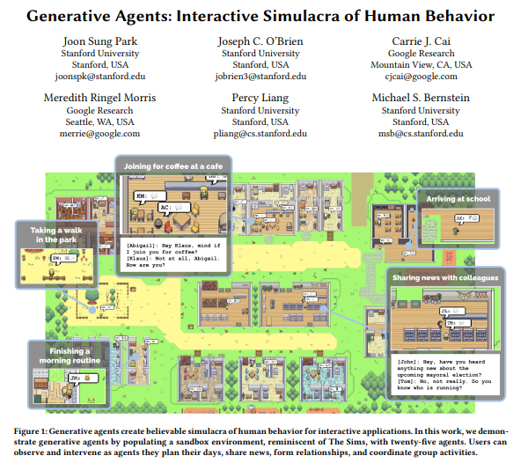
Ética e NLP
Quais são os impactos sociais do uso de tecnologias baseadas em NLP?
https://reverie.herokuapp.com/arXiv_Demo/

Slide 28
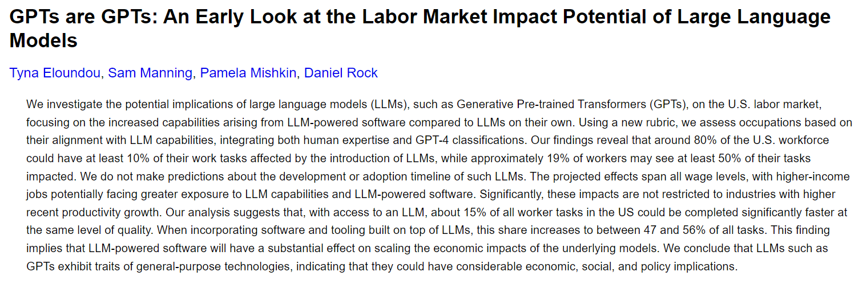
Ética e NLP
Qual o futuro do mercado de trabalho com os LLMs?

Slide 29
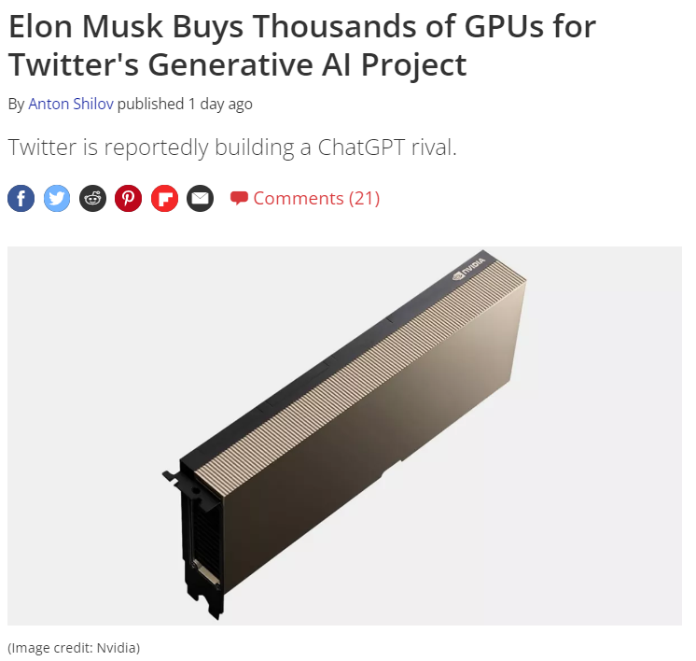
Ética e NLP
Qual é a ética corporativa para uso de tecnologias baseadas em IA?

Slide 30

Ética e NLP
Qual é a ética corporativa para uso de tecnologias baseadas em IA?

Slide 31
Momento dúvidas
Dos itens passados até aqui, você tem alguma dúvida conceitual ou prática?

Slide 32

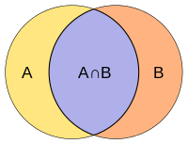
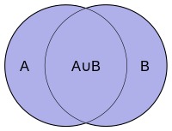
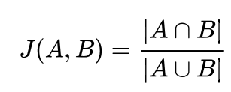
Critérios de semelhança
Jaccard Similarity:
Parte comum
= %
J.s.
Todo

Slide 33
Prática
https://colab.research.google.com/drive/1uCWMw3F5z4DDF-pDQsaRVmg0a7aFsXbs?usp=sharing

Slide 34
Curiosidades
https://writings.stephenwolfram.com/2023/02/what-is-chatgpt-doing-and-why-does-it-work/

Slide 35
O que são redes complexas?
● Um grafo G é denotado por um par G(V,E), onde representa o conjunto de vértices e o de arestas
● |V| = n é o tamanho do grafo |E| = m é o número de arestas
● Úteis na modelagem de alguns tipos de sistemas reais – Modelagem de uma Estrutura Viária – Utilizar Algoritmos especiais a fim de:
● Estabelecer rotas Traçar o menor caminho entre dois pontos, etc

Slide 36
O que são redes complexas?
Em resumo
● Redes complexas são essencialmente grafos, entretanto a teoria de Redes Complexa, diferentemente da teoria de grafos
● Muitos fenômenos naturais podem ser modelados como tais grafos ou redes, tais como estruturas cerebrais, interação entre proteínas, interações sociais, Internet, NLP, etc

Slide 37
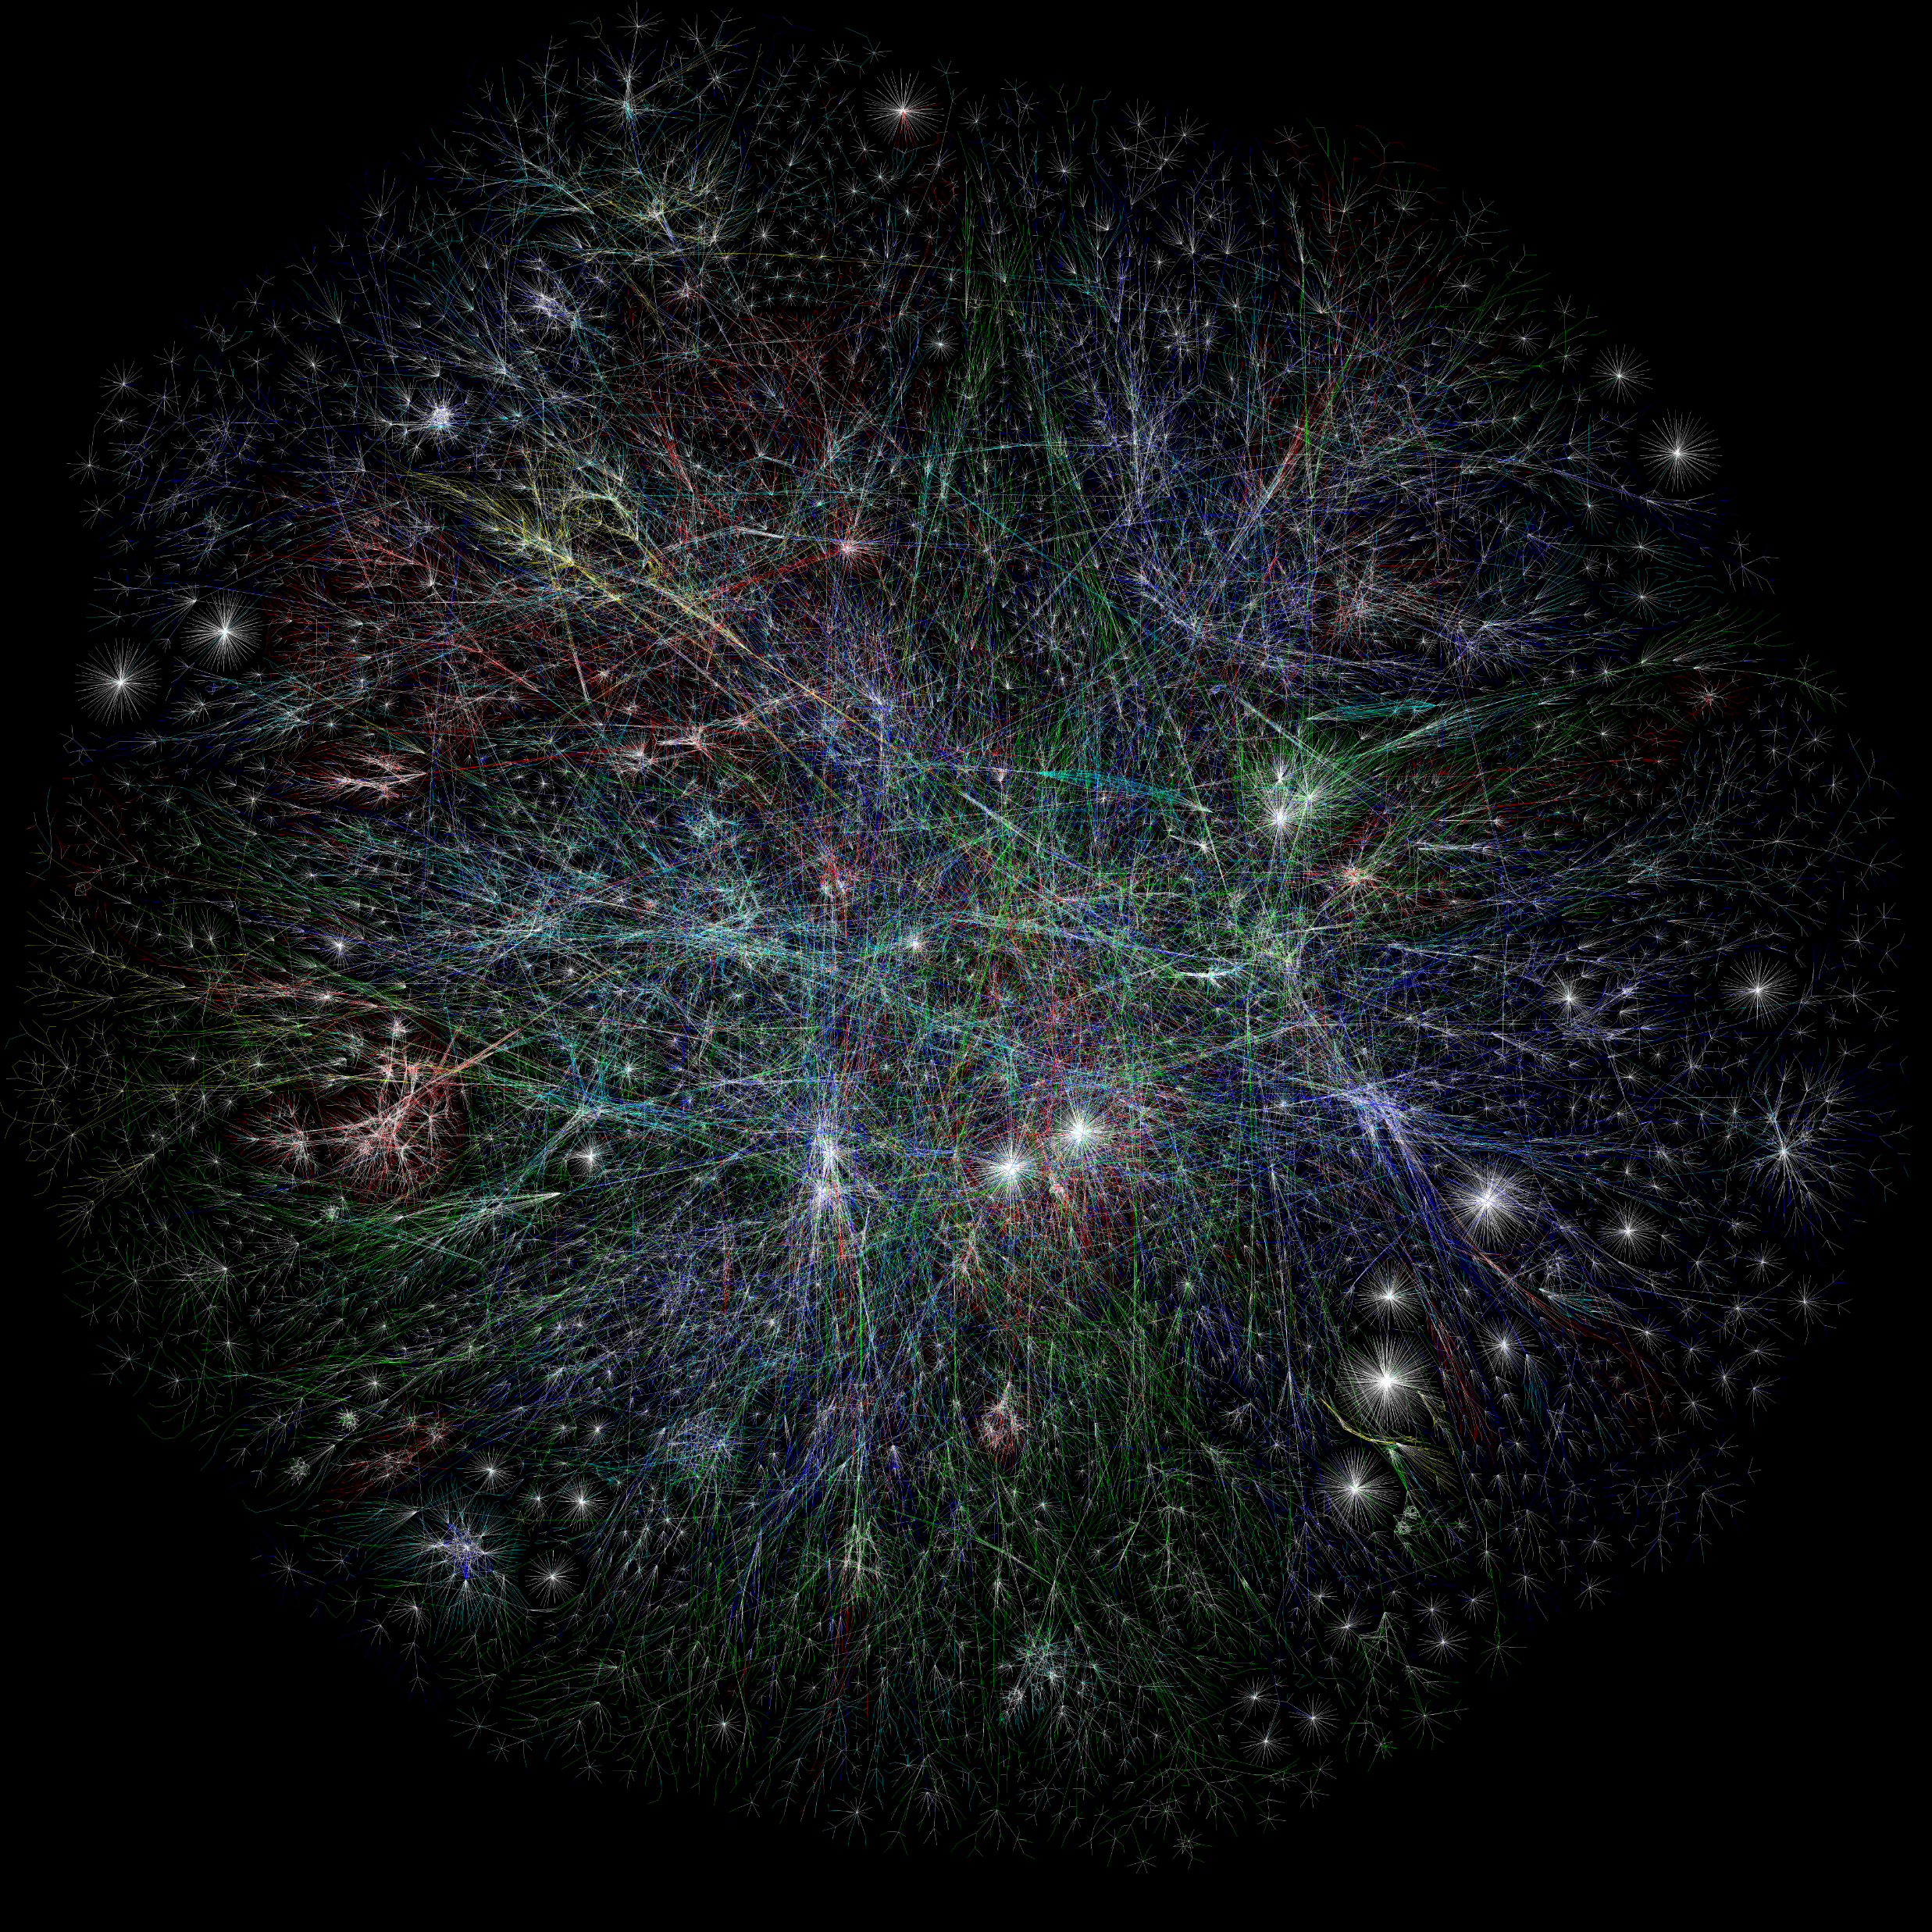
O que são redes complexas?
Origem dos domínios web e tráfego
Asia Pacific Europe/Middle East/Central Asia/Africa North America Latin American and Caribbean RFC1918 IP Addresses Unknown
This is our first full Internet map with color and other graphing logic. RFC1918 addresses have been hashed into a unique checksum so they do not incorrectly overlap with other routers or hosts. The checksums resolve to the same host each time to be sure that all routes connect correctly. Another bit of code also removed the routing loops that made a rather large mess out of previous maps. The colors were based on Class A allocation of IP space to different registrars in the world.
Date: Nov 22 2003
THE INTERNET — Opte

Slide 38
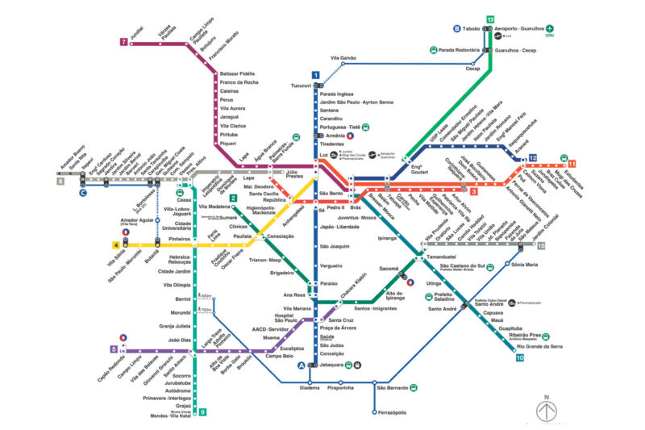
O que são redes complexas?

Slide 39
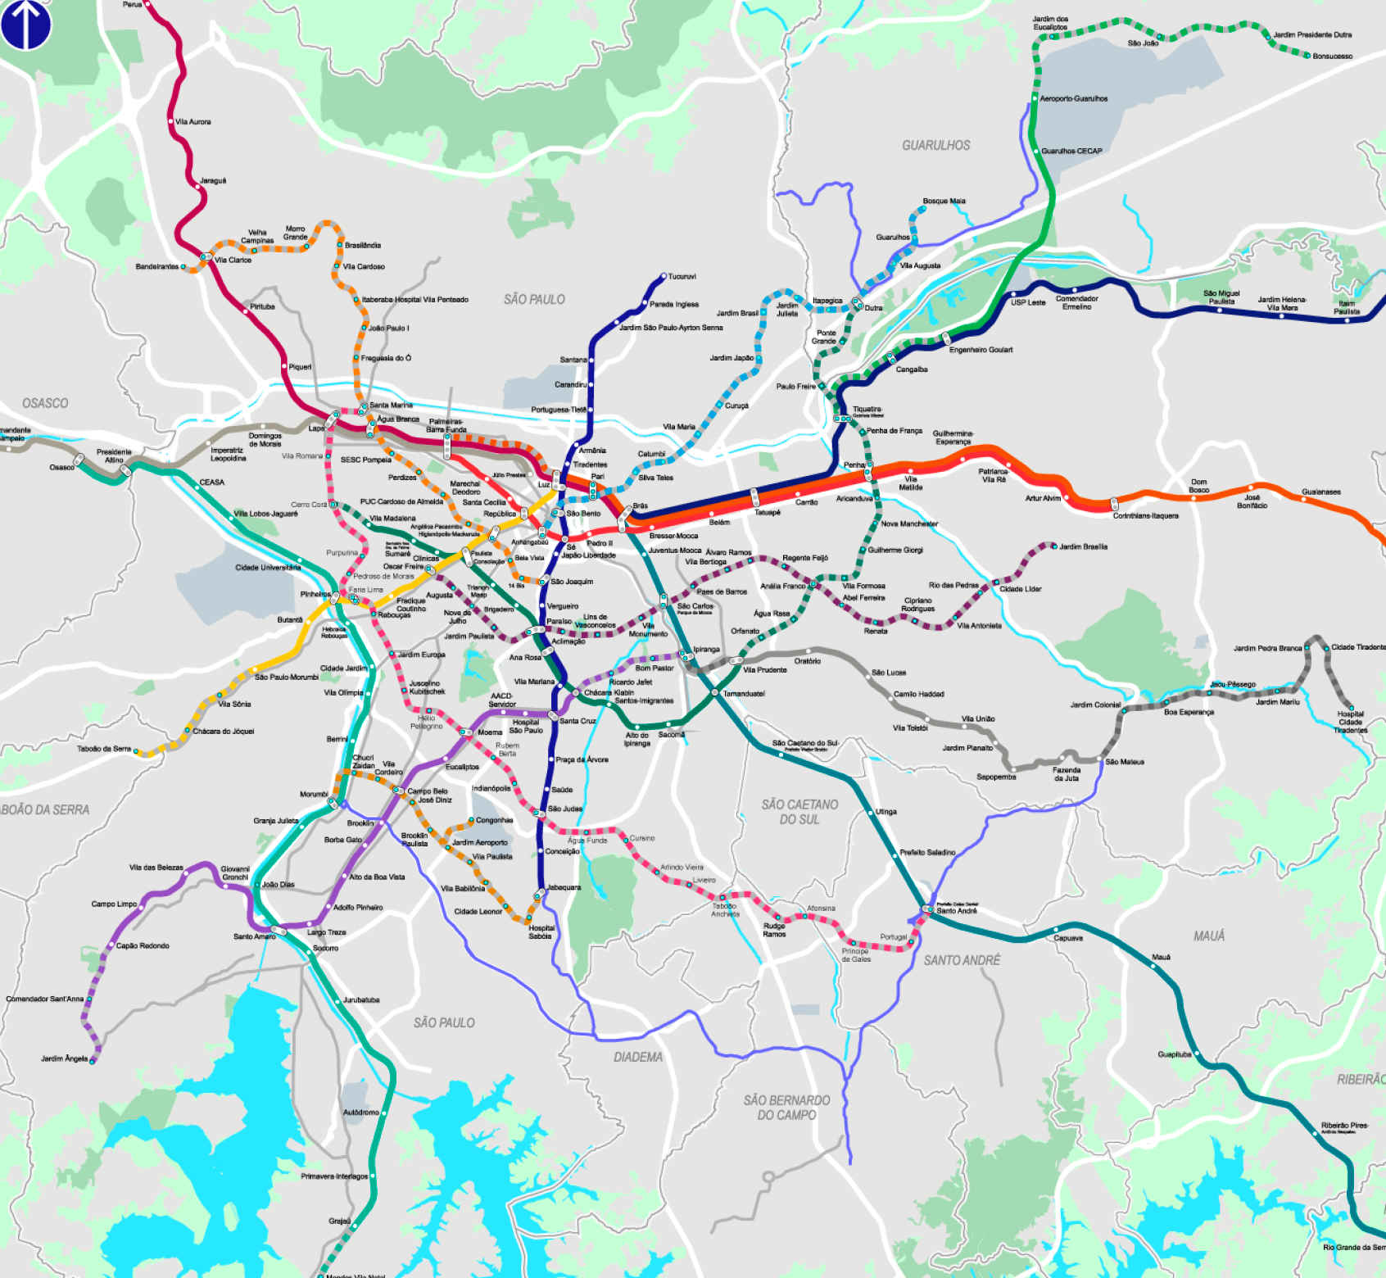
O que são redes complexas?

Slide 40
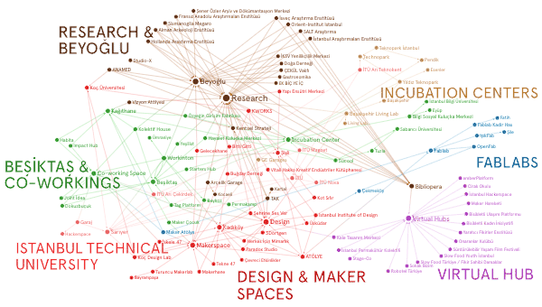
O que são redes complexas?
Fonte: https://medium.com/graph-commons/finding-organic-clusters-in-your-complex-data-networks-5c27e1d4645d

Slide 41
Por que redes complexas?
● Representação dos dados e conhecimento Redes permitem, além da representação dos objetos, representar relações entre eles
● Redes representam naturalmente sistemas com partes interagindo entre si
● Redes capturam características topológicas dos dados (grupos, densidade, manifold)
● Mecanismos de inferência
● Similaridade (guilt by association)
● Propagação (métodos transdutivos principalmente)

Slide 42
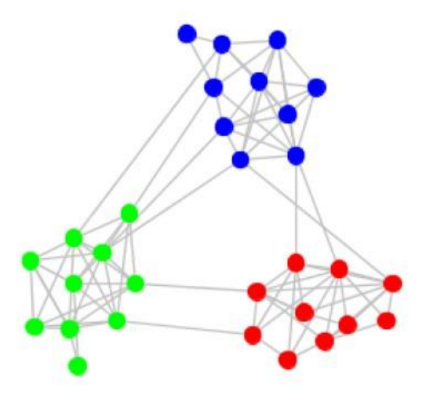
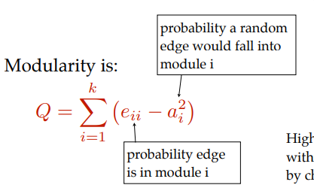
Como redes complexas?
● Comunidades: subgrafos cujos vértices são densamente conectados entre si e esparsamente conectados ao resto da rede
● Modularidade: o grau de reorganização de componentes em um sistema.

Slide 43
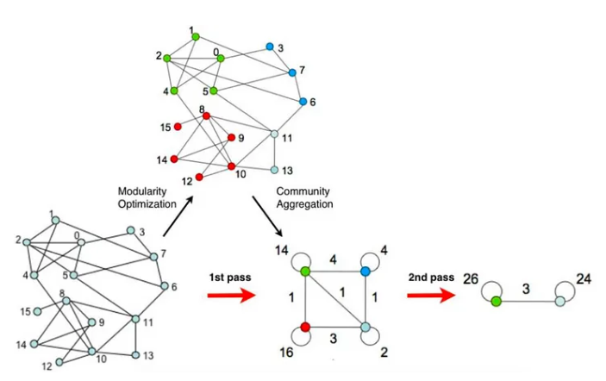
Como redes complexas?
● Louvain – detecção de comunidades
Ordena os nós da rede em otimizando a Modularidade. Então, um a um, ele removerá e inserirá cada nó em uma comunidade diferente 𝐶 até que não haja aumento significativo na modularidade

Slide 44
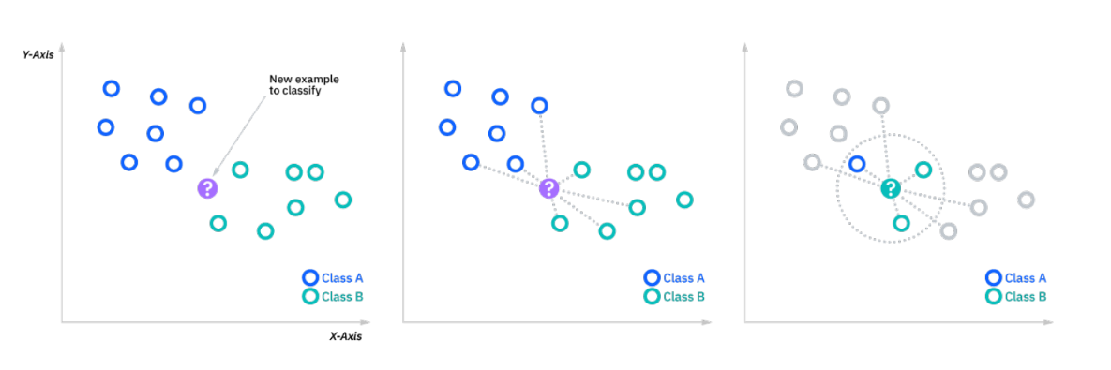
Como redes complexas?
● K-Nearest Neighbors Algorithm
Classificações ou regressões sobre o agrupamento de um ponto de dados individual. Partindo do pressuposto de que pontos semelhantes podem ser encontrados próximos uns dos outros.
https://www.ibm.com/topics/knn

Slide 45
Similaridade de cosseno
A similaridade de cosseno mede a similaridade entre dois vetores de um espaço através de seu produto interno. É medido pelo cosseno do ângulo entre dois vetores e determina se dois vetores estão apontando aproximadamente na mesma direção. É frequentemente usado para medir a similaridade de documentos na análise de texto.
Han, J., et.al., in Data Mining (Third Edition), 2012

Slide 46
LLM – Primeiros passos
LLMs -> Large Language models
BERT, GPT-3, XLNet, T5, RoBERTa
Visão geral:
As camadas convertem cada palavra de input como um vetor multidimensional. De forma a capturar informação semântica e sintática das palavras e possibilitar a compreensão do contexto através de um modelo

Slide 47
LLM – Primeiros passos
GPT-3 (Generative Pre-trained Transformer 3) – Este é um dos maiores modelos de linguagem grandes desenvolvidos pela OpenAI. Ele possui 175 bilhões de parâmetros e pode executar muitas tarefas, incluindo geração de texto, tradução e resumo.
BERT (Bidirectional Encoder Representations from Transformers) – Desenvolvido pelo Google, o BERT é outro LLM popular que foi treinado em um grande corpus de dados de texto. Ele pode entender o contexto de uma frase e gerar respostas significativas para perguntas.
XLNet – Este LLM foi desenvolvido pela Carnegie Mellon University e pelo Google usa uma nova abordagem para modelagem de linguagem chamada “modelagem de linguagem de permutação”. Ele alcançou bom desempenho em tarefas de linguagem, incluindo geração de linguagem e resposta a perguntas.
T5 (Text-to-Text Transfer Transformer) – O T5, desenvolvido pelo Google, é treinado em uma variedade de tarefas de linguagem e pode realizar transformações de texto para texto, como traduzir texto para outro idioma, criar um resumo e responder a perguntas.
RoBERTa (Robustly Optimized BERT Pretraining Approach) – Desenvolvido pela Facebook AI Research, o RoBERTa é uma versão aprimorada do BERT com melhor desempenho em várias tarefas de linguagem.

Slide 48
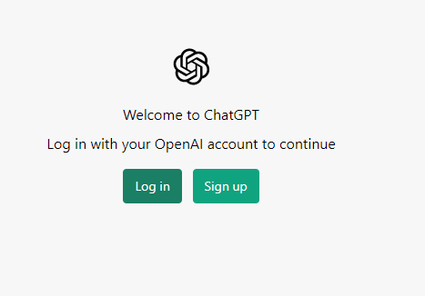
ChatGPT primeiros passos
https://chat.openai.com/

Slide 49
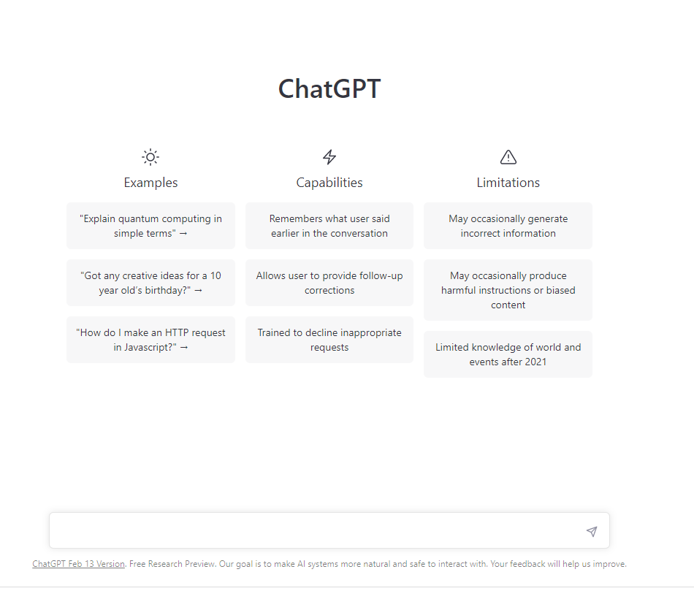
ChatGPT primeiros passos

Slide 50
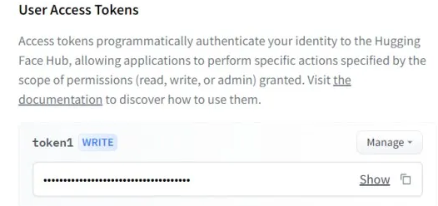
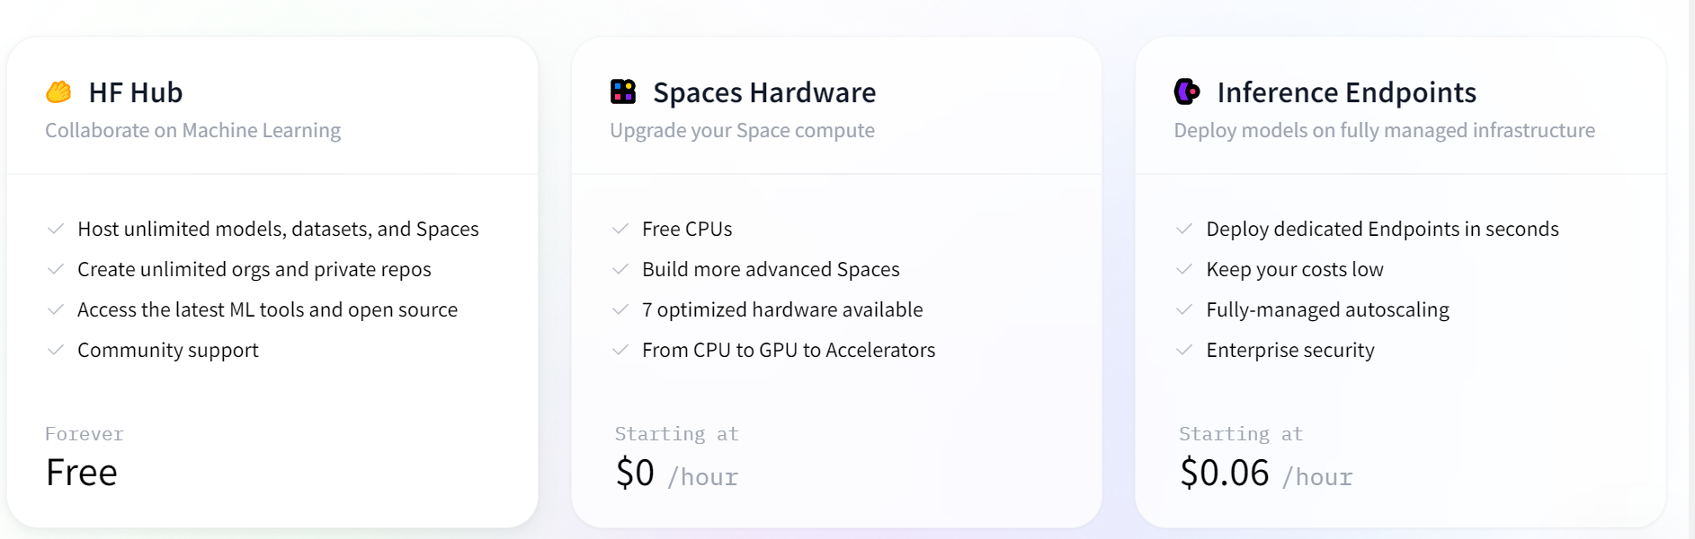
Request – LLM
Hugging Face APIs - https://huggingface.co/pricing

Slide 51
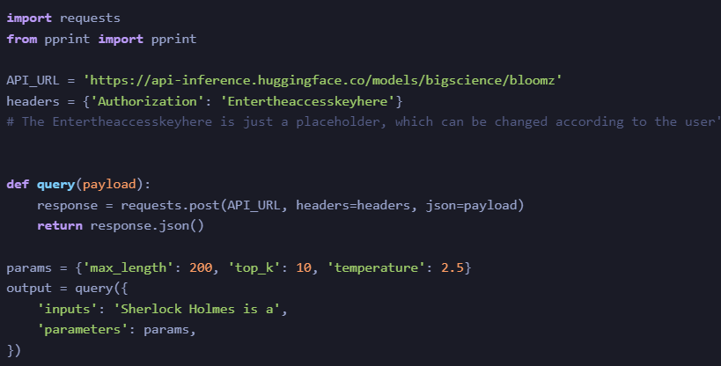
Request – LLM - Bloom

Slide 52
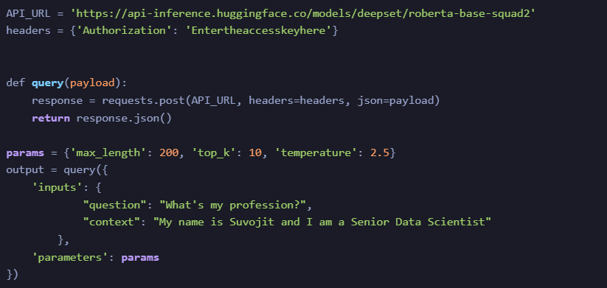
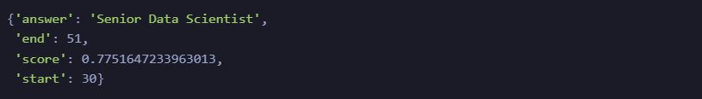
Request – LLM - Roberta

Slide 53
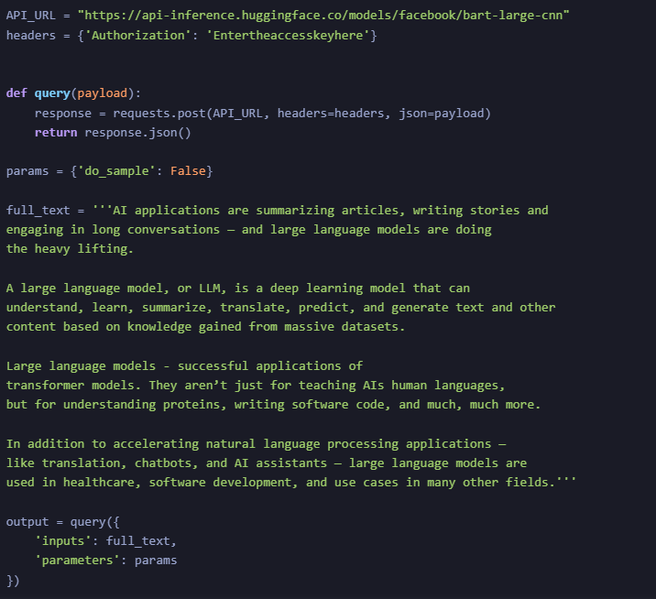
Request – LLM - Bart

Slide 54
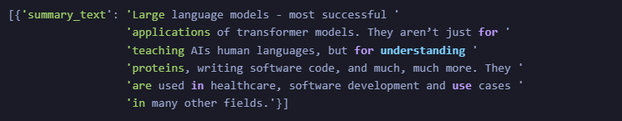
Request – LLM - Bart

Slide 55
Arquitetura ChatGPT
A primeira coisa a explicar é que o que o ChatGPT está sempre tentando fazer fundamentalmente é produzir uma “continuação razoável”
O modelo do ChapGP3 não olha para o texto literal; pois ele procura coisas que em certo sentido “combinam em significado”. Mas o resultado final é que ele produz uma lista de palavras que podem seguir, de acordo com um conjunto probabilístico.
175 bilhões de parâmetros que basicamente são o resultado de um treinamento em larga escala, baseado em um enorme corpus de texto – na web, em livros etc. – escritos por humanos.
https://openai.com/research/instruction-following
https://openai.com/research/overview

Slide 56
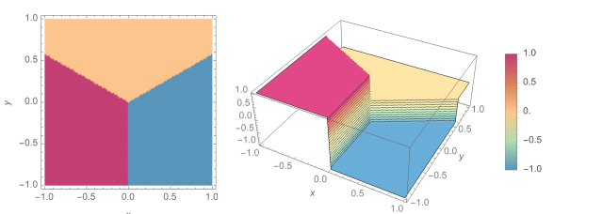
Arquitetura ChatGPT
objetivo é ter um input correspondente a uma posição {x,y} – e então “reconhecê-la” como qualquer um dos três pontos mais próximos. O reconhecimento do input requer que a rede calcule uma função de {x,y} como:

Slide 57
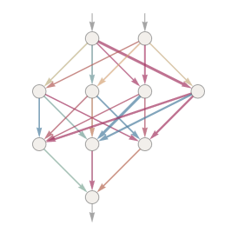
Arquitetura ChatGPT
Each “neuron” is effectively set up to evaluate a simple numerical function. And to “use” the network, we simply feed numbers (like our coordinates x and y) in at the top, then have neurons on each layer “evaluate their functions” and feed the results forward through the network—eventually producing the final result at the bottom:
Então, como é a arquitetura de uma rede neural? Em última análise, uma rede neural é uma coleção conectada de “neurônios” idealizados – geralmente dispostos em camadas – com um exemplo simples sendo

Slide 58
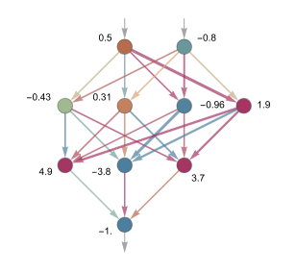
Arquitetura ChatGPT
Cada “neurônio” é efetivamente configurado para avaliar uma função numérica simples. E para “usar” a rede, simplesmente alimentamos os números (como nossas coordenadas x e y) no topo, então temos neurônios em cada camada para “avaliar suas funções” e alimentar os resultados adiante através da rede, eventualmente produzindo o resultado final no fundo
Each “neuron” is effectively set up to evaluate a simple numerical function. And to “use” the network, we simply feed numbers (like our coordinates x and y) in at the top, then have neurons on each layer “evaluate their functions” and feed the results forward through the network—eventually producing the final result at the bottom:

Slide 59
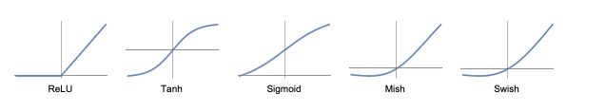
Arquitetura ChatGPT
Cada “neurônio” é efetivamente configurado para avaliar uma função numérica simples. E para “usar” a rede, simplesmente alimentamos os números (como nossas coordenadas x e y) no topo, então temos neurônios em cada camada para “avaliar suas funções” e alimentar os resultados adiante através da rede
In the traditional (biologically inspired) setup each neuron effectively has a certain set of “incoming connections” from the neurons on the previous layer, with each connection being assigned a certain “weight” (which can be a positive or negative number). The value of a given neuron is determined by multiplying the values of “previous neurons” by their corresponding weights, then adding these up and adding a constant—and finally applying a “thresholding” (or “activation”) function. In mathematical terms, if a neuron has inputs x = {x1, x2 …} then we compute f[w . x + b], where the weights w and constant b are generally chosen differently for each neuron in the network; the function f is usually the same.
Computing w . x + b is just a matter of matrix multiplication and addition. The “activation function” f introduces nonlinearity (and ultimately is what leads to nontrivial behavior). Various activation functions commonly get used; here we’ll just use Ramp (or ReLU):
O valor de um determinado neurônio é determinado multiplicando-se os valores dos “neurônios anteriores” por seus pesos correspondentes, somando-os e acrescentando uma constante – e, finalmente, aplicando-se uma função de “limitação” (ou “ativação”). Em termos matemáticos, se um neurônio tem entradas x = {x1, x2 …} então calculamos f[w . x + b], onde os pesos w e a constante b são geralmente escolhidos de forma diferente para cada neurônio da rede; a função f é geralmente a mesma

Slide 60
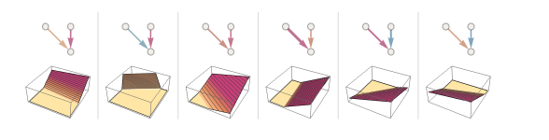
Arquitetura ChatGPT
A rede neural do ChatGPT também corresponde apenas a uma função matemática como esta, mas efetivamente com bilhões de termos.
Aqui estão alguns exemplos das funções que um neurônio com duas entradas (representando as coordenadas x e y) pode calcular com várias opções de pesos e constantes (e Ramp como função de ativação):

Slide 61
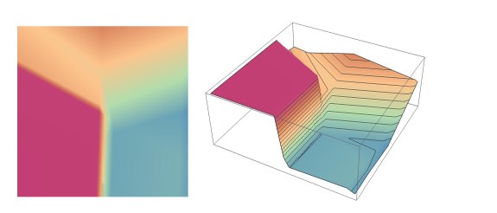
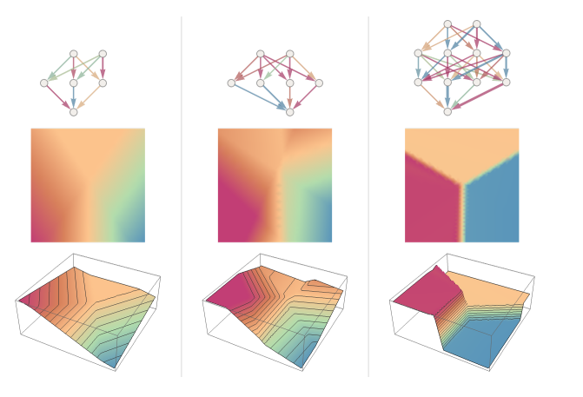
Arquitetura ChatGPT
It’s not quite “right”, but it’s close to the “nearest point” function we showed above.
Let’s see what happens with some other neural nets. In each case, as we’ll explain later, we’re using machine learning to find the best choice of weights. Then we’re showing here what the neural net with those weights computes:

Slide 62
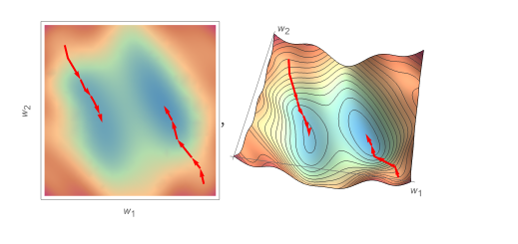
Arquitetura ChatGPT

Slide 63
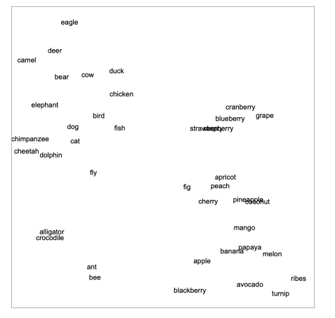
Arquitetura ChatGPT

Slide 64
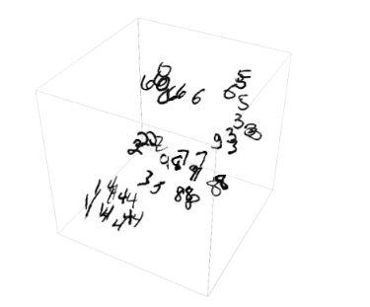
Arquitetura ChatGPT

Slide 65
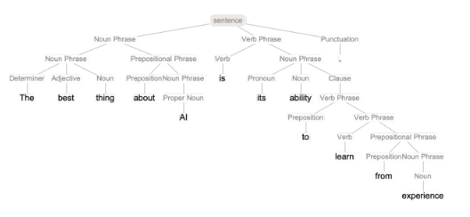
Arquitetura ChatGPT

Slide 66
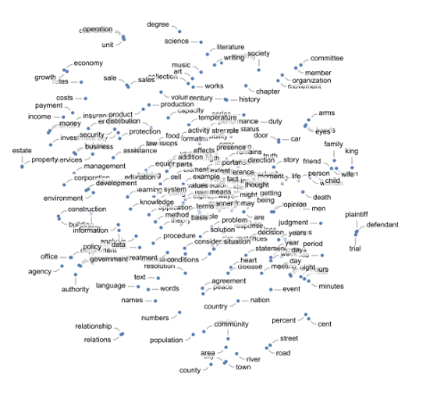
Arquitetura ChatGPT

Slide 67
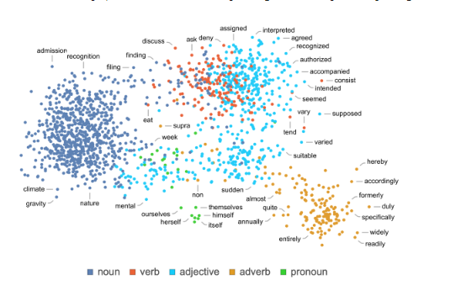
Arquitetura ChatGPT

Slide 68
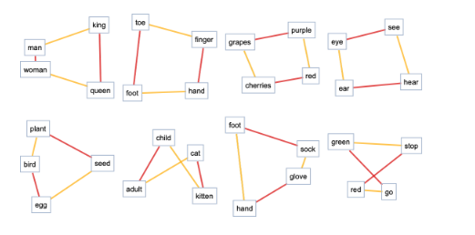
Arquitetura ChatGPT

Slide 69
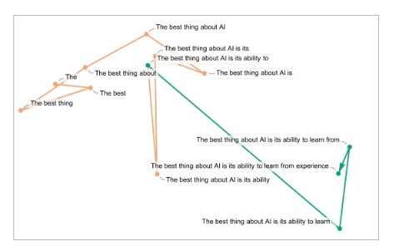
Arquitetura ChatGPT

Slide 70
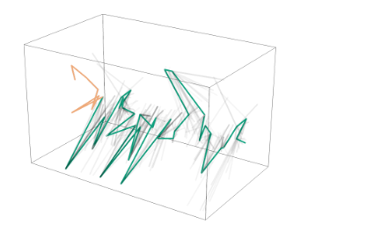
Arquitetura ChatGPT

Slide 71

Arquitetura ChatGPT
Nos últimos 10 anos, houve uma sequência de diferentes sistemas desenvolvidos (word2vec, GloVe, BERT, GPT, …), cada um baseado em uma abordagem de rede neural diferente. Mas, em última análise, todos eles pegam palavras e as caracterizam por listas de centenas a milhares de números.
Por exemplo, aqui está o que o GPT-2 produz como vetores de incorporação brutos para três palavras específicas

Slide 72

ChatGPT como usar?
https://platform.openai.com/

Slide 73

ChatGPT como usar?
https://platform.openai.com/docs/introduction/overview

Slide 74

ChatGPT como usar?
https://platform.openai.com/docs/introduction/overview

Slide 75

ChatGPT como usar?

Slide 76


ChatGPT como usar?

Slide 77
ChatGPT como usar?
Prática: integração com Chat GPT
Análise de sentimento:
https://www.kaggle.com/competitions/tweet-sentiment-extraction/overview

Slide 78

Similaridade de cosseno
Dados brutos, uma sequência de símbolos, não podem ser alimentados diretamente nos próprios algoritmos, pois a maioria deles espera vetores numéricos com tamanho fixo, em vez de documentos de texto bruto com comprimento variável.
https://scikit-learn.org/stable/modules/feature_extraction.html#text-feature-extraction
Fonte: https://towardsdatascience.com/what-is-cosine-similarity-how-to-compare-text-and-images-in-python-d2bb6e411ef0

Slide 79

Por que Cross Validation?
Aprender os parâmetros de uma função de predição e testá-la nos mesmos dados é um erro metodológico: um modelo que apenas repetiria os rótulos das amostras que acabou de ver teria uma pontuação perfeita, mas falharia em prever qualquer coisa útil ainda. dados não vistos.
Consequência: overfitting
https://scikit-learn.org/stable/modules/cross_validation.html

Slide 80

Aprofundamento Cross Validation

Slide 81
Métricas em Cross validation
Métricas: https://www.youtube.com/watch?v=n7qik4_xgcI&list=PLRKtJ4IpxJpDxl0NTvNYQWKCYzHNuy2xG&index=45
Interpretando Métricas: https://www.youtube.com/watch?v=BYQQlCVt4aE&list=PLRKtJ4IpxJpDxl0NTvNYQWKCYzHNuy2xG&index=46
Fazendo amigos com Machine Learning: https://www.youtube.com/playlist?list=PLRKtJ4IpxJpDxl0NTvNYQWKCYzHNuy2xG
Definição de métricas: https://scikit-learn.org/stable/auto_examples/model_selection/plot_precision_recall.html
https://www.linkedin.com/in/kozyrkov/

Slide 82
Métricas em Cross validation
Storytelling e visão de marketing:
https://www.youtube.com/watch?v=62tIvfP9A2w
Vox e benchmark:
https://www.vox.com/a/barack-obama-interview-vox-conversation/obama-interview-video
https://colab.research.google.com/drive/1uCWMw3F5z4DDF-pDQsaRVmg0a7aFsXbs#scrollTo=hdnZPJfnVT71

